Slide 1
Análise e desempenho de dispositivos de entrada e saída
Icaro Bicalho Quintão
Saymon Junio Matozinhos
Daniel Goldner Junior

Slide 2
Introdução
Além do processador e da memória, o sistema de computação ainda possui os módulos de entrada e saída (E/S).
A arquitetura de E/S do sistema de computação é a sua interface com o mundo exterior.

Slide 3
Introdução
Oferece um meio sistemático de controlar a interação com o mundo exterior.
Fornece ao sistema operacional as informações de que precisa para gerenciar a atividade de E/S de modo eficaz.

Slide 4
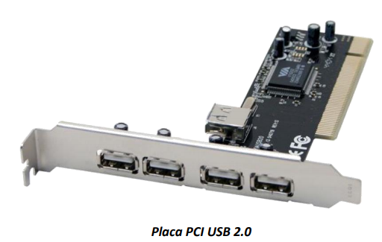
Introdução
Cada módulo de E/S se conecta ao barramento ou comutador central e controla um ou mais periféricos.
Um módulo de E/S contém uma lógica para realizar uma função de comunicação entre o periférico e o barramento.

Slide 5
Introdução
Por que os periféricos não são conectados diretamente no barramento do sistema?
Existe uma grande variedade de periféricos, com diversos métodos de operação, inviabilizando o controle pelo processador.
A taxa de transferência de dados dos periféricos normalmente é diferente (mais lenta ou mais rápida) do que a da memória ou do processador.
Os periféricos normalmente utilizam formatos de dados e tamanhos de palavras diferentes do que é usado pelo computador ao qual estão conectados.

Slide 6
Dispositivos externos
Legíveis ao ser humano: adequados para a comunicação com usuários. Ex: Monitor, impressora, teclado.
Legíveis à máquina: adequados para a comunicação com equipamentos. Ex: Disco magnético e fita. Sensores e atuadores.
Comunicação: adequados para a comunicação com dispositivos remotos. Ex: Modem. Placa de interface de rede.

Slide 7
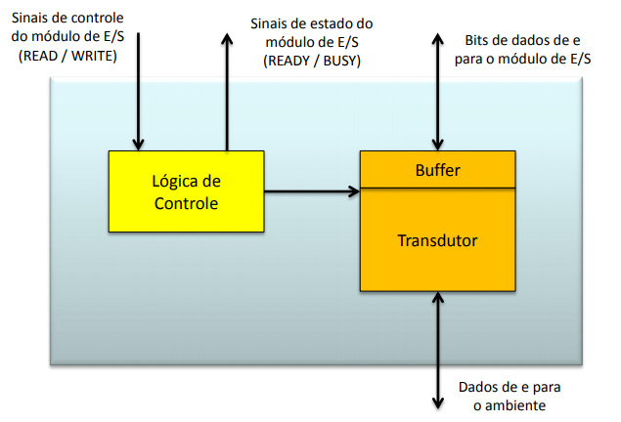
Dispositivos externos
Diagrama em blocos.

Slide 8
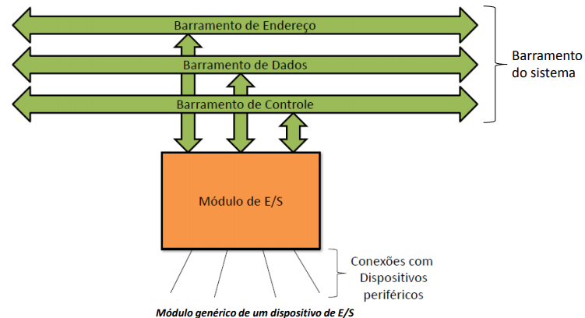
Módulo de e/s
Interface com o processador e a memória por meio do barramento do sistema ou comutador central.
Interface com um ou mais dispositivos periféricos por conexões de dados adequadas.

Slide 9
Funções de um módulo de e/s
Controle e Temporização;
Comunicação com o processador;
Comunicação com dispositivos;
Área de armazenamento temporário de dados (buffering);
Detecção de erros;

Slide 10
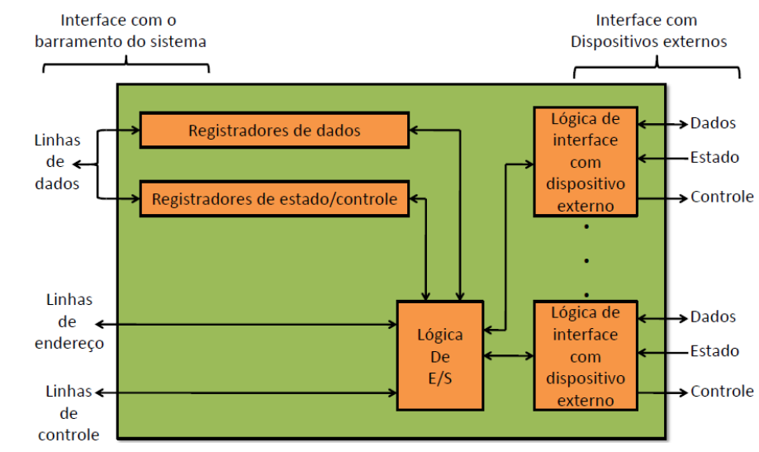
Estrutura interna do módulo de e/s

Slide 11
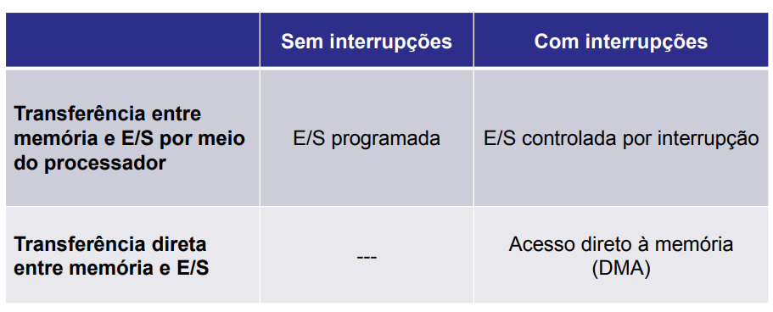
Técnicas usadas para e/s

Slide 12
Acesso direto à memória (dma)
Envolve um módulo adicional no barramento do sistema, denominado controlador de DMA, imita o processador nas funções de E/S de dados.
Pode operar usando o barramento apenas quando o processador não o utiliza. Ou forçando o processador a suspender temporariamente sua operação – técnica conhecida como roubo de ciclo.

Slide 13
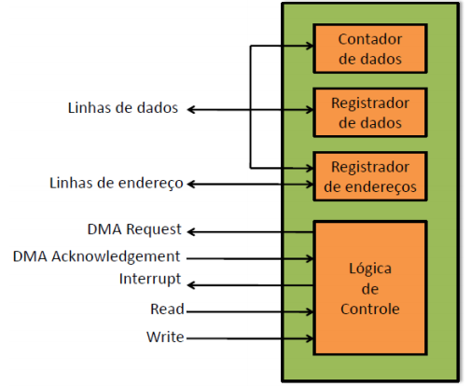
Dma: estrutura interna

Slide 14
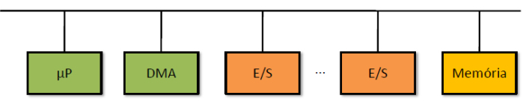
Dma: as configurações
Barramento Único, DMA separado;
Barata e ineficiente: a transferência de cada palavra consome vários ciclos de barramento.

Slide 15
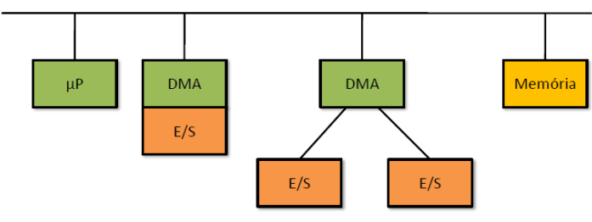
Dma: as configurações
Barramento Único, DMA-E/S Integrados;
Custosa e eficiente.

Slide 16
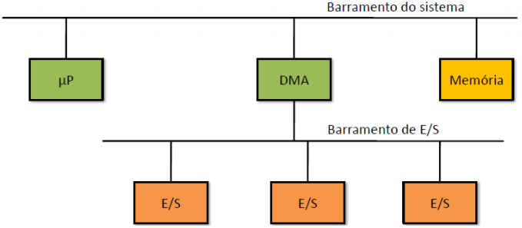
Dma: as configurações
Barramento Específico de E/S;
Custosa e eficiente.

Slide 17
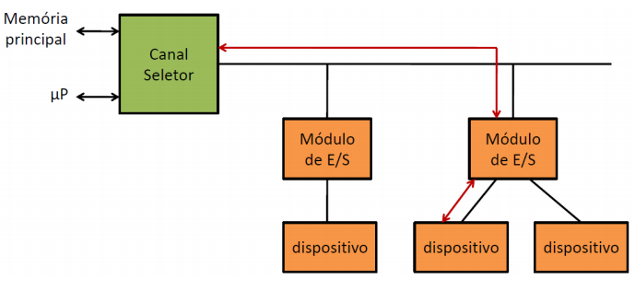
Tipos de canais
Seletores: Dedicam-se à transferência de dados apenas com um único dispositivo por vez.

Slide 18
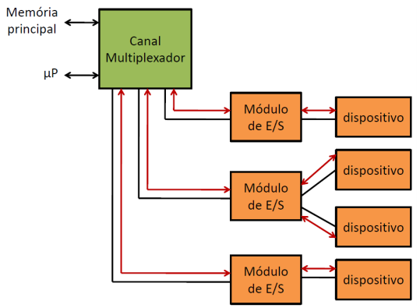
Tipos de canais
Multiplexadores: Transferem dados de/para vários dispositivos simultaneamente.

Slide 19
Referências
https://docente.ifrn.edu.br/givanaldorocha/disciplinas/organizacao-e-arquitetura-de-computadores-licenciatura-em-informatica/entrada-e-saida
https://www.devmedia.com.br/como-funcionam-os-dispositivos-de-entrada-e-saida/28275

